Slide 1
MÓDULO 2
¿Cómo reconocer los bulos de salud?

Slide 2
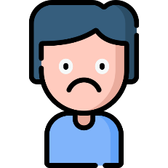
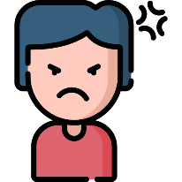
¿CÓMO SE VIRALIZAN LOS BULOS?
Los bulos se suelen difundir rápidamente porque afectan a nuestras emociones

Slide 3
¿CÓMO SE VIRALIZAN LOS BULOS?
Los bulos sobre salud suelen jugar con:
el miedo a la enfermedad o a la muerte
la esperanza de curación

Slide 4
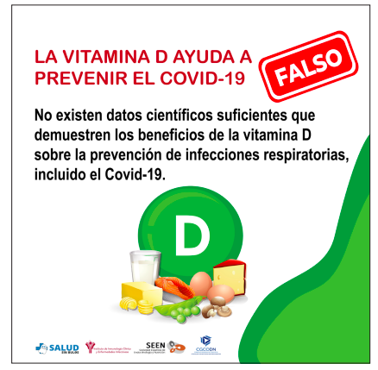
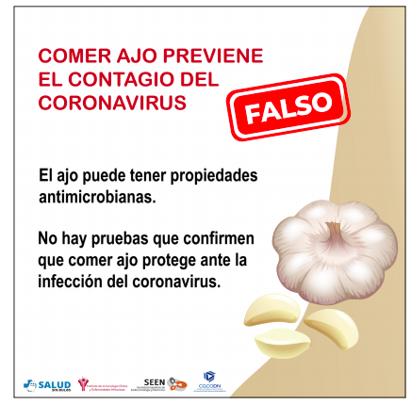
¿CÓMO SE VIRALIZAN LOS BULOS?
Alimentación

Slide 5
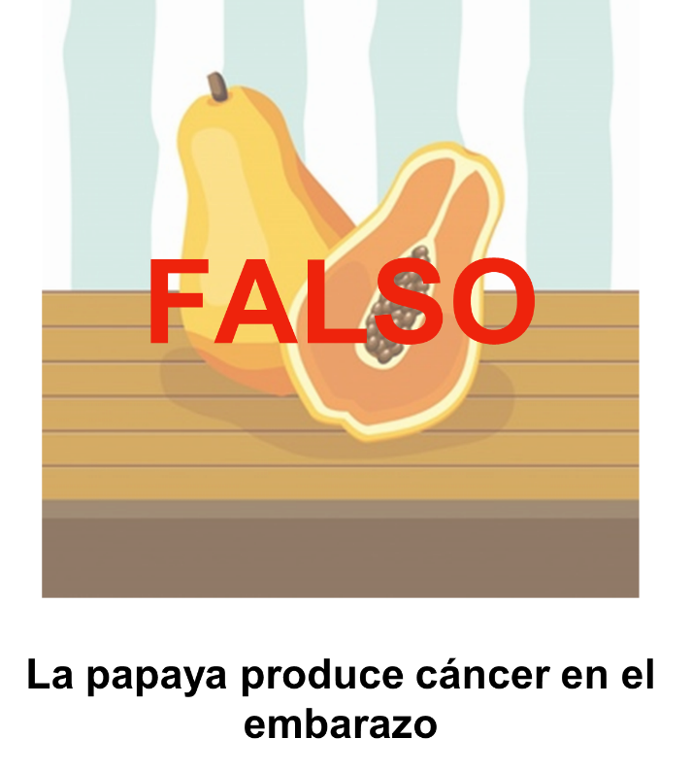
¿CÓMO SE VIRALIZAN LOS BULOS?
Alimentación

Slide 6
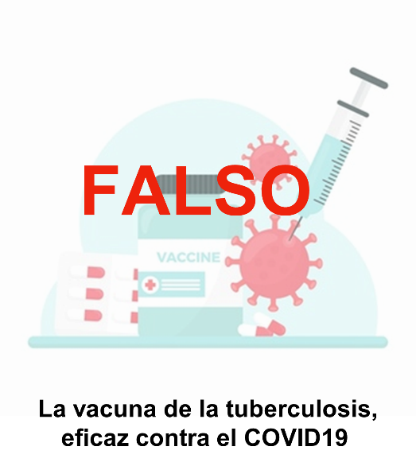
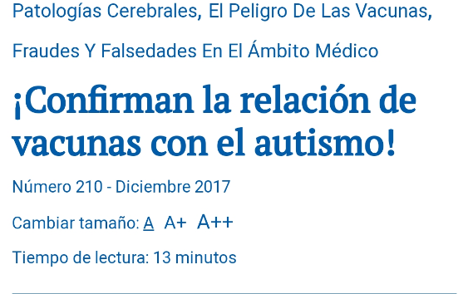
¿CÓMO SE VIRALIZAN LOS BULOS?
Vacunas
FALSO

Slide 7
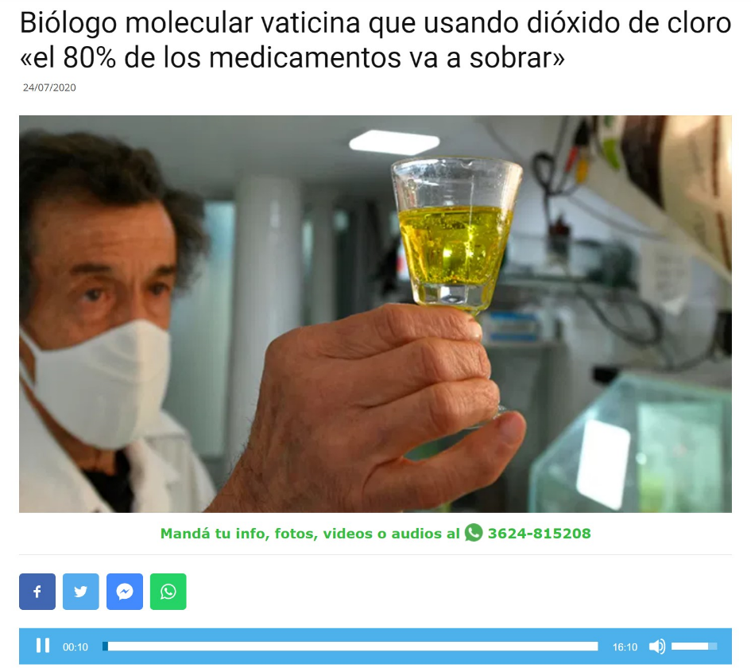
¿CÓMO SE VIRALIZAN LOS BULOS?
Terapias alternativas
FALSO

Slide 8
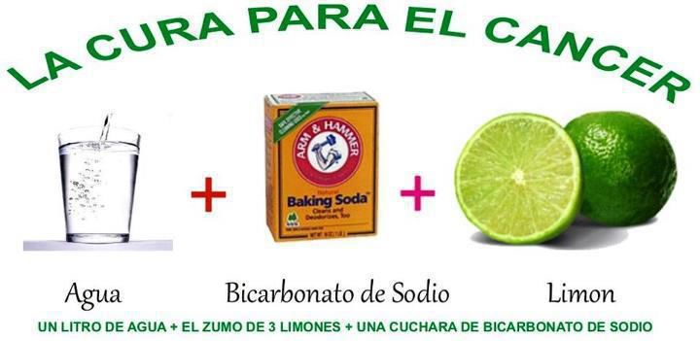
¿CÓMO SE VIRALIZAN LOS BULOS?
Cáncer
FALSO

Slide 9
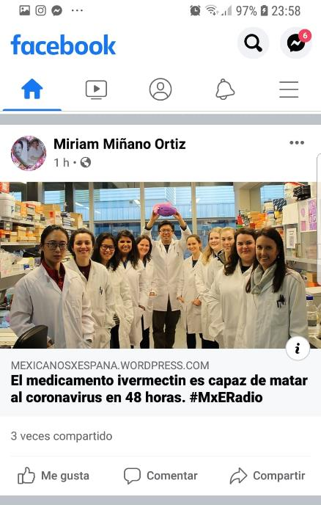
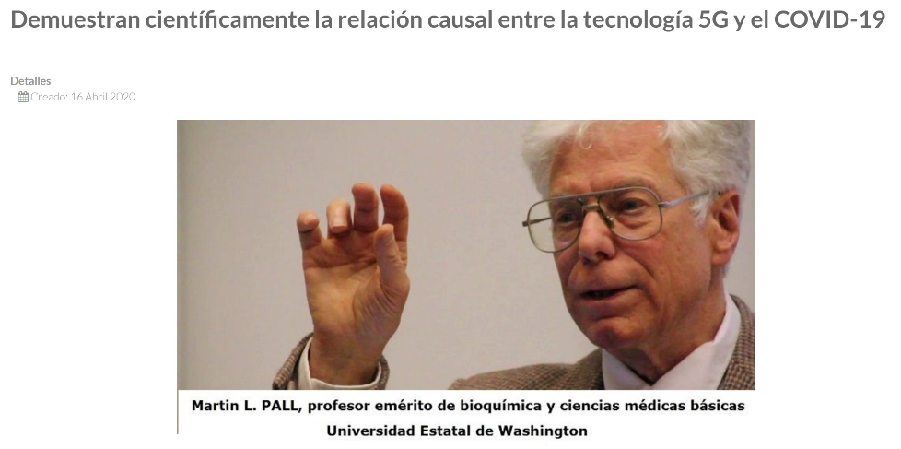
¿CÓMO SE VIRALIZAN LOS BULOS?
COVID-19
FALSO
FALSO

Slide 10
¿QUÉ BUSCAN LOS BULOS EN SALUD?
Vender productos “milagro”
Intentar ayudar (sin los conocimientos necesarios)
Perjudicar a un tercero
Crear alarma social
Combatir una ideología determinada

Slide 11
¿CÓMO SE VIRALIZAN LOS BULOS?
TODAS LAS PERSONAS SOMOS SUSCEPTIBLES
A CREERNOS UN BULO

Slide 12
¿CÓMO SE VIRALIZAN LOS BULOS?
PREJUICIO DEL PUNTO CIEGO
Creemos no estar condicionado por nuestras creencias, ideologías, deseos o miedos

Slide 13
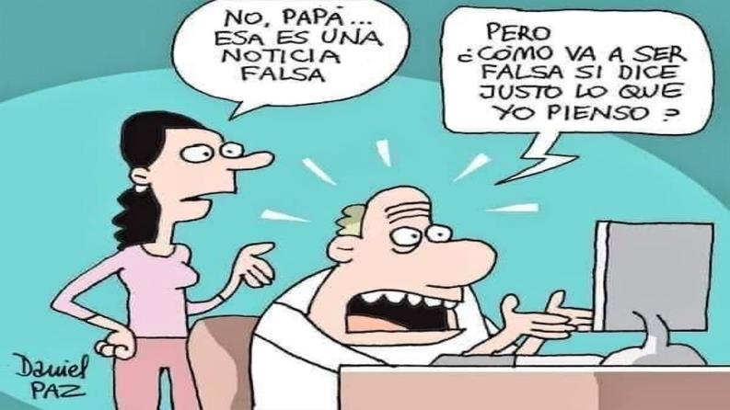
¿CÓMO SE VIRALIZAN LOS BULOS?
SESGO DE CONFIRMACIÓN
Damos más importancia y credibilidad a los datos que encajan con nuestras creencias

Slide 14
¿CÓMO SE VIRALIZAN LOS BULOS?
SESGO DE HOMOFILIA
Tendemos a leer y escuchar las opiniones que son como las nuestras, por lo que creemos que “todo el mundo” opina igual

Slide 15
¿CÓMO SE VIRALIZAN LOS BULOS?
CONFIANZA EN LA FUENTE
Tendemos a darle mayor credibilidad a la información que nos llega de una fuente de confianza
Miguel Bosé
ha dicho...
Me lo ha dicho fulanito, que es médico
Yo lo he probado y funciona
La influencer Venganita lo toma...

